Slide 1
Приют “Добрые руки”
Varenniki inc.

Slide 2
Наша команда
Капитан, Дизайнер: Нагибин Андрей Валерьевич
Менеджер: Щеглов Денис Валентинович
Разработчики: Крейнин Андрей Евгеньевич, Антюфеев Александр Викторович.

Slide 3
Существующие проблемы которые мы решаем
Собак редко берут из приюта и мы собираемся решить эту проблему.
Существует проблема нехватки еды для собак, мы собираемся решить её с помощью пожертвований, как в виде денег так и сразу в виде корма.
В приюте у собак существует склонность к агрессии или чрезмерной пугливости, если люди станут чаще забирать собак в свои дома то собаки социализируются.

Slide 4
Сервис для собачьего приюта
Описание проекта:
Удобный сервис для оказания поддержки приюту для животных помог бы повысить информированность людей о том, какие у них способы помочь бездомным животных обрести новый дом и любящего хозяина.
Наша задача сделать сервис для собачьего приюта так, чтобы он был прост и понятен в использовании для всех.

Slide 5
Поставленные нами задачи
1. Мы хотим запустить веб-сайт для неравнодушных к животным людям.
2. Мы предоставляем возможность брать животных на передержку и забирать их из приюта. Делается это все максимально просто: нужно пройти регистрацию и выбрать понравившуюся собаку.
3. С помощью нашего вебсайта мы хотим замотивировать людей чаще брать собак из приюта.

Slide 6
Выполненные задачи
Мы сделали сайт с системой регистрации, входа и каталог-выбор собак. Мы сделали выбор города (Кемерово, Новокузнецк, Прокопьевск). Также добавлена возможность сделать пожертвование для собаки (можно пожертвовать игрушку, корм или денежные средства).

Slide 7
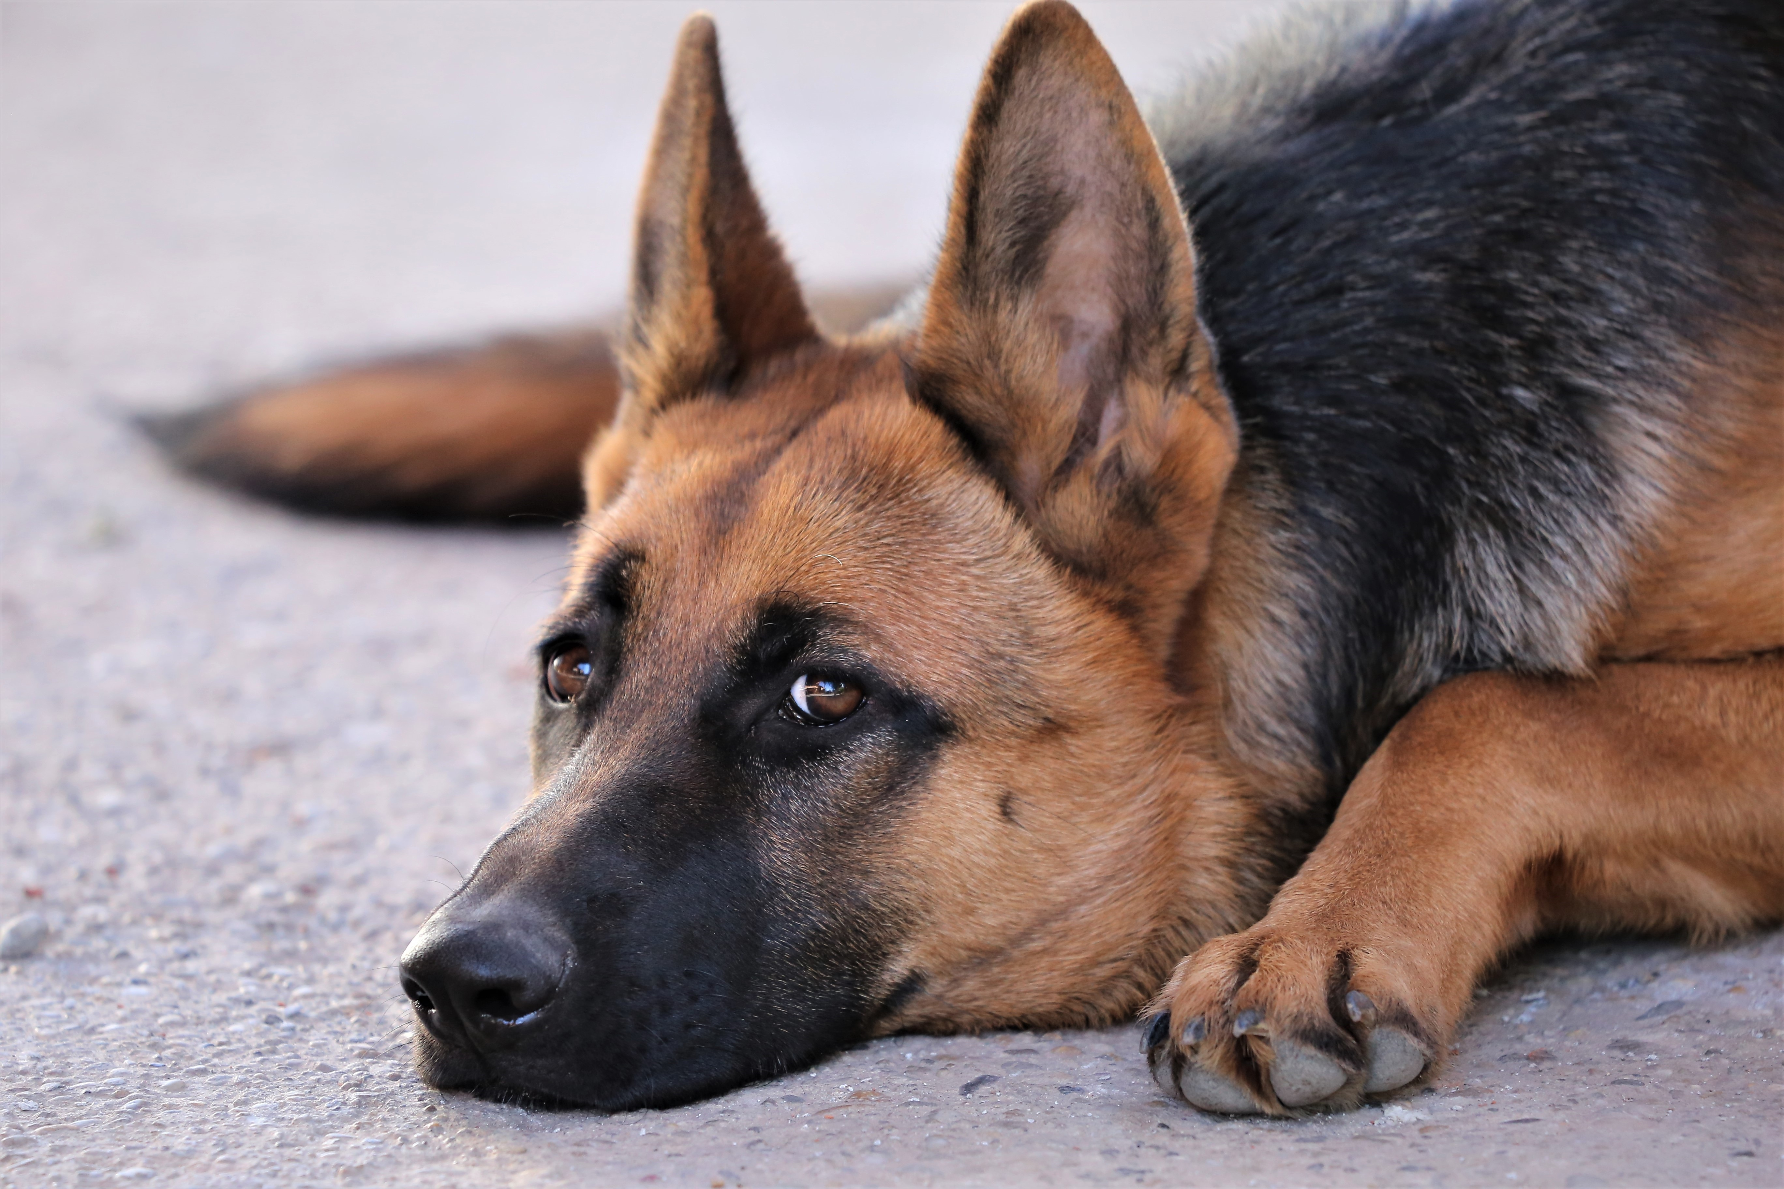
Спасибо за внимание, ждём ваших заявок.

